Slide 1
JIMDO勉強会その２ アカウント新規作成

Slide 2
JIMDO操作が改善されました

Slide 3
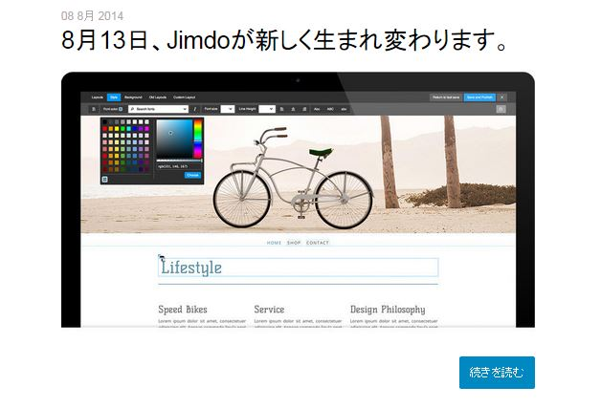
操作の改善
旧版の操作は継続可能
旧版の操作を新版に移行可能
http://jp.jimdo.com/2014/08/06/newjimdo/

Slide 5
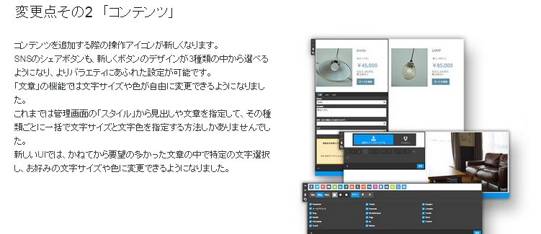

Slide 7
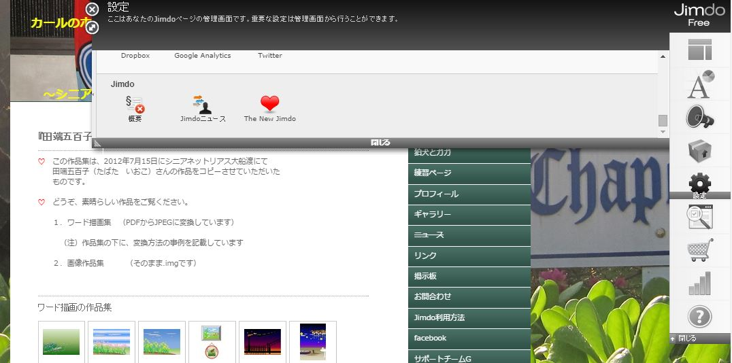
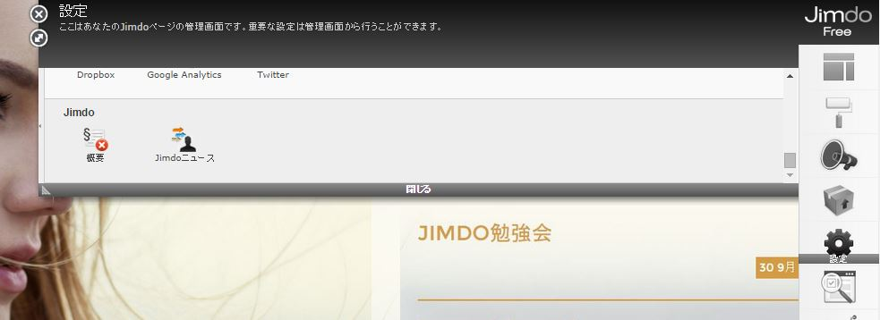
旧版から新版に切り替え
旧版JIMDO
設定＜JIMDO＞
新版移行アイコン
新版JIMDO

Slide 8
作ってみよう私のホームページ （操作は新版です）

Slide 9
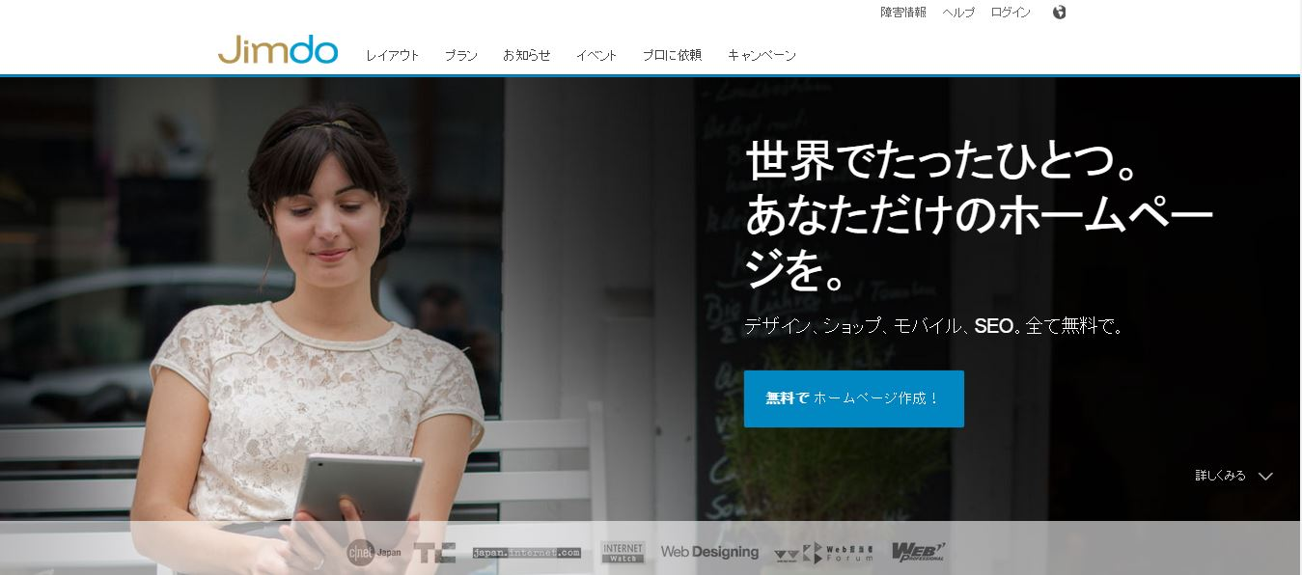
新しくホームページを作ります
このURLを指定（または<JIMDO>で検索）します。
http://jp.jimdo.com/

Slide 10
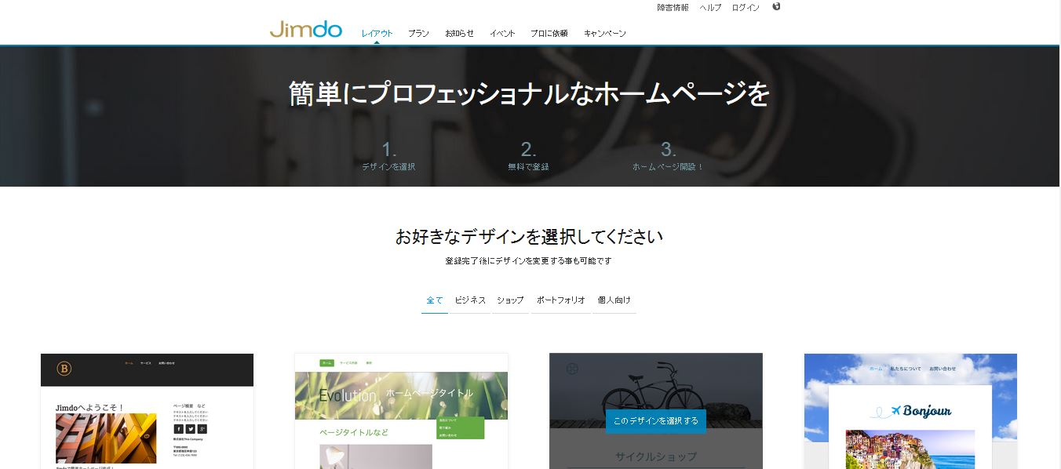
最初に、好みのデザインを指定します。

Slide 11
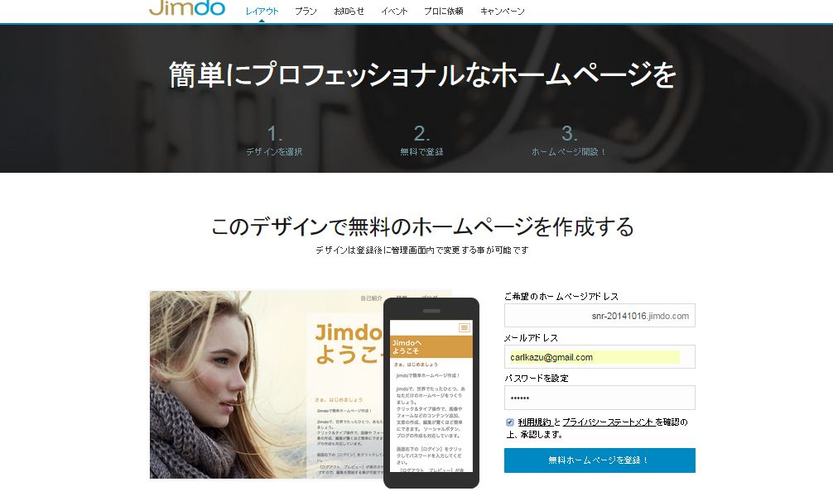
ホームページの名称（URL)と
管理用メールアドレスと
ログイン用パスワードを設定します。

Slide 12
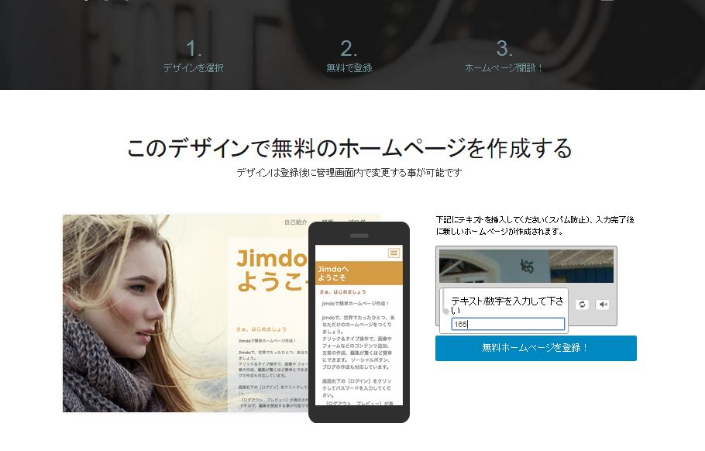
不正作成防止のため、表示された文字を入力。

Slide 13
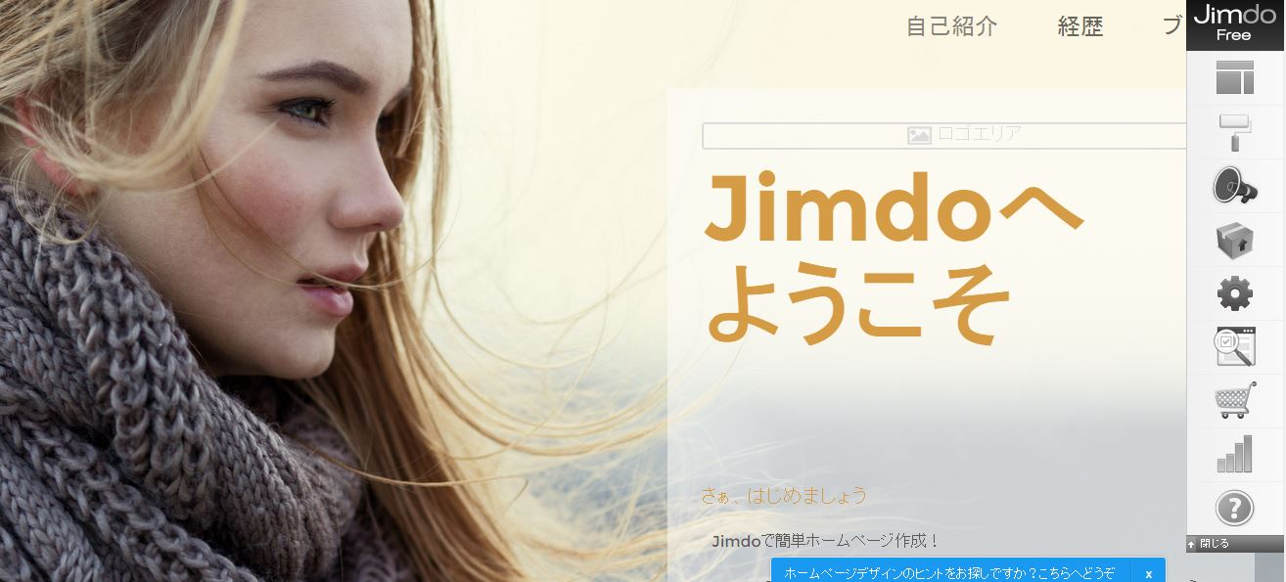
あなたのホームページが準備されました。
⇒指定した管理用メールアドレスを確認します

Slide 14
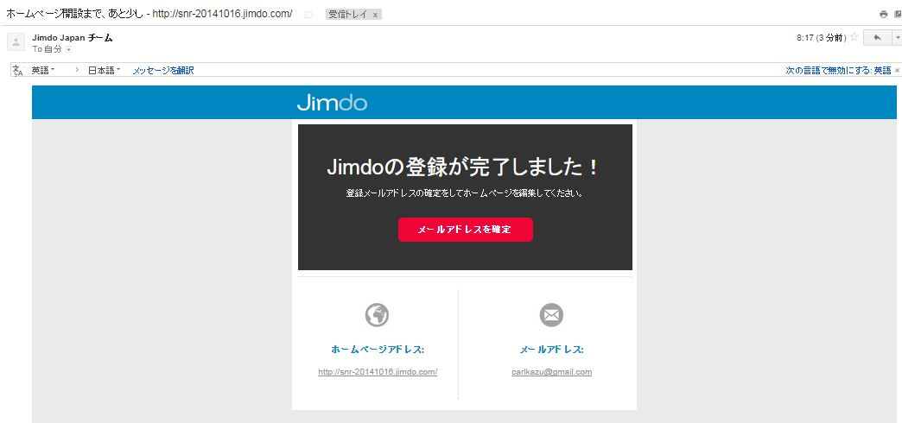
メールが届いたらメール本文の赤い部分を クリックしてください。この操作は必須です。

Slide 15
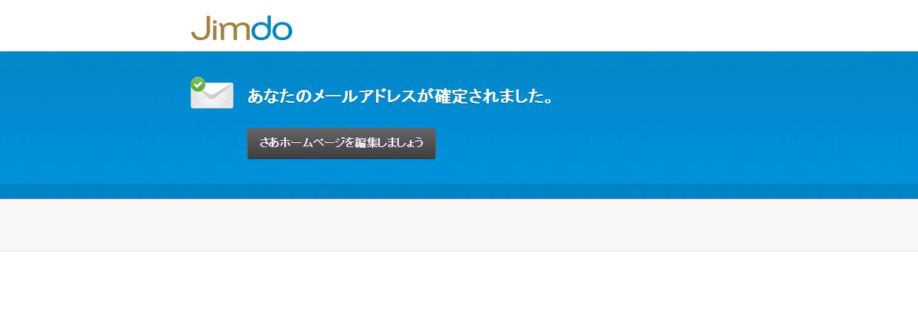
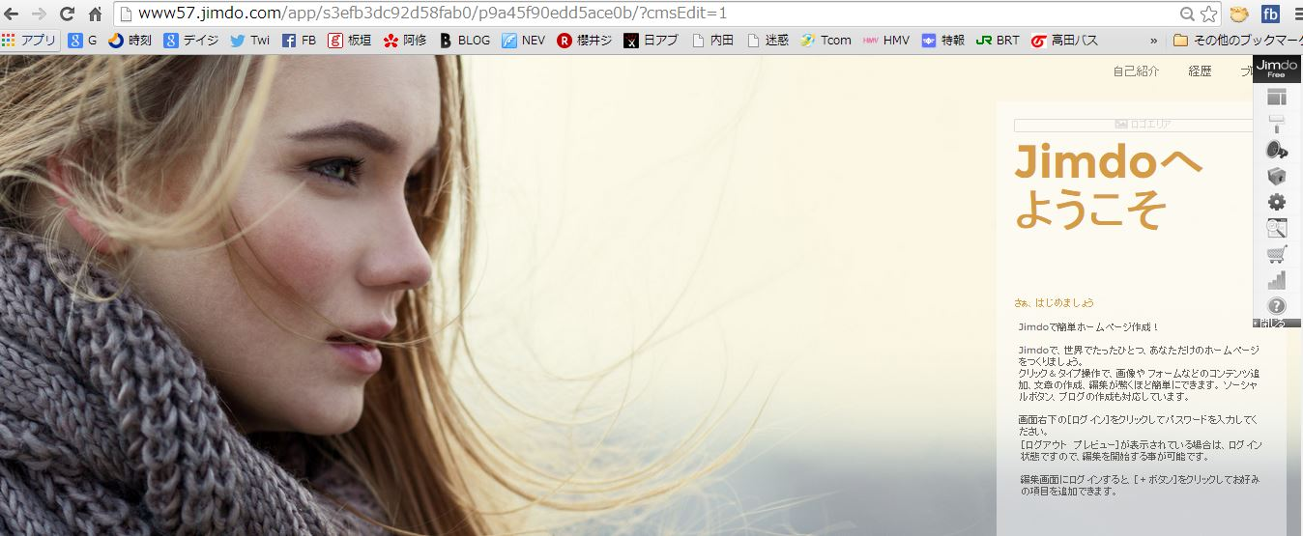
さあ、あなたのホームページは完成です。
さっそく下記をクリックして編集に入ります。

Slide 16
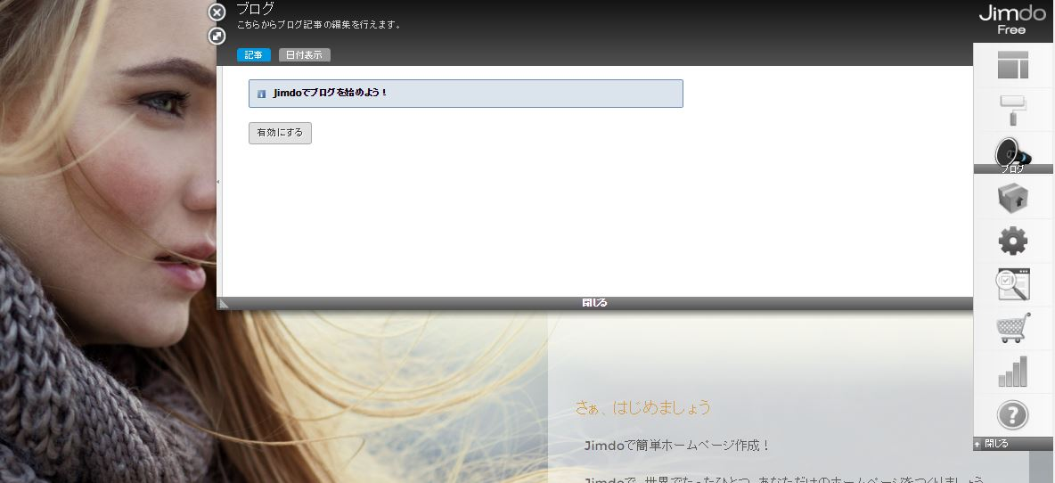
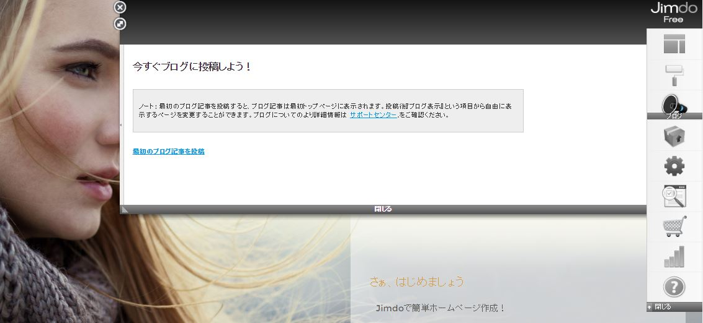
ブログ機能を有効にします
はじめに、ブログ機能を有効にします。

Slide 17
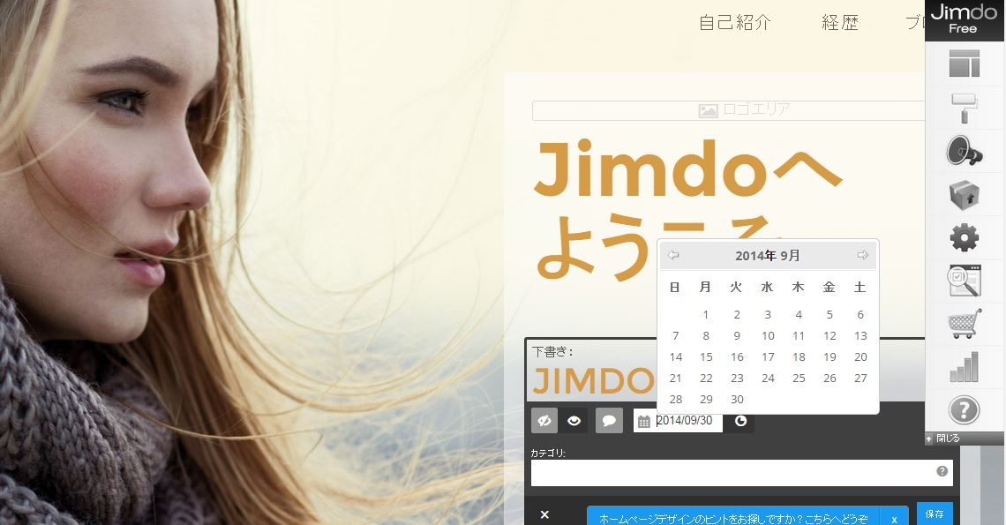
ブログ作成では、日時、タイトル、一般公開
を入力します。

Slide 18
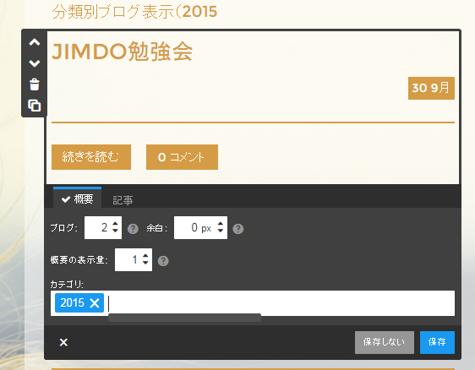
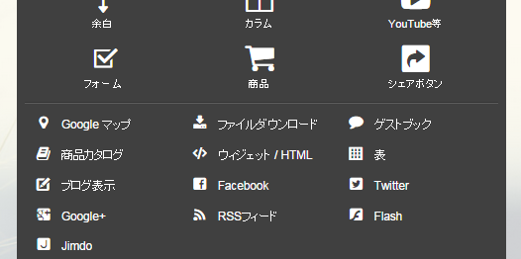
ブログの分類コード（例 2014、2015など）を決めます。表示場所に＜ブログ表示＞を設定

Slide 19
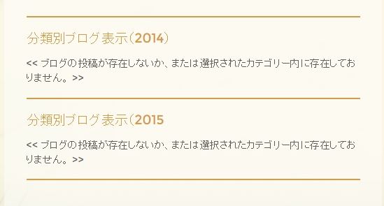
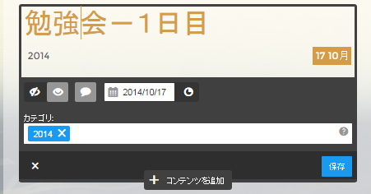
ブログ未登録時の表示
ブログ登録時に＜カテゴリ＞に<2014>などの分類コードを書く

Slide 20
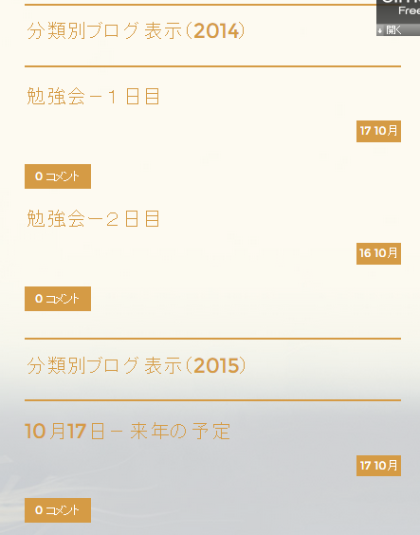
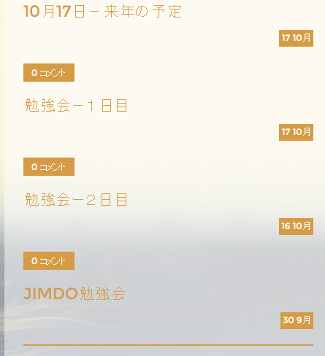
分類別表示
すべて表示

Slide 21
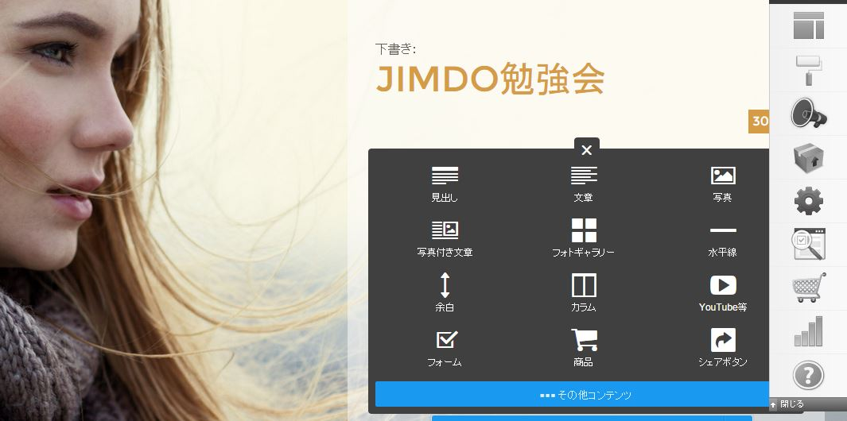
機能アイコンの表示
機能アイコンはつぎのように表示されます。

Slide 22
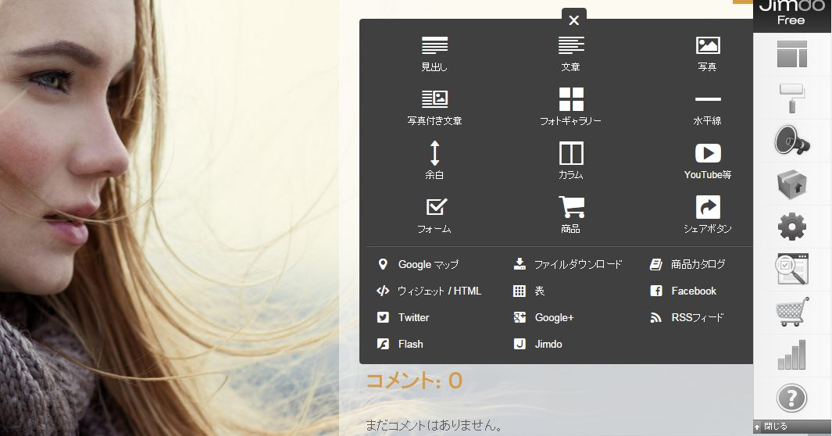
その他のアイコンをクリックすると
すべてのアイコンが表示されます。

Slide 23
とりあえず新しい操作に慣れましょう 多分、わかりやすくなりました

